Slide 1
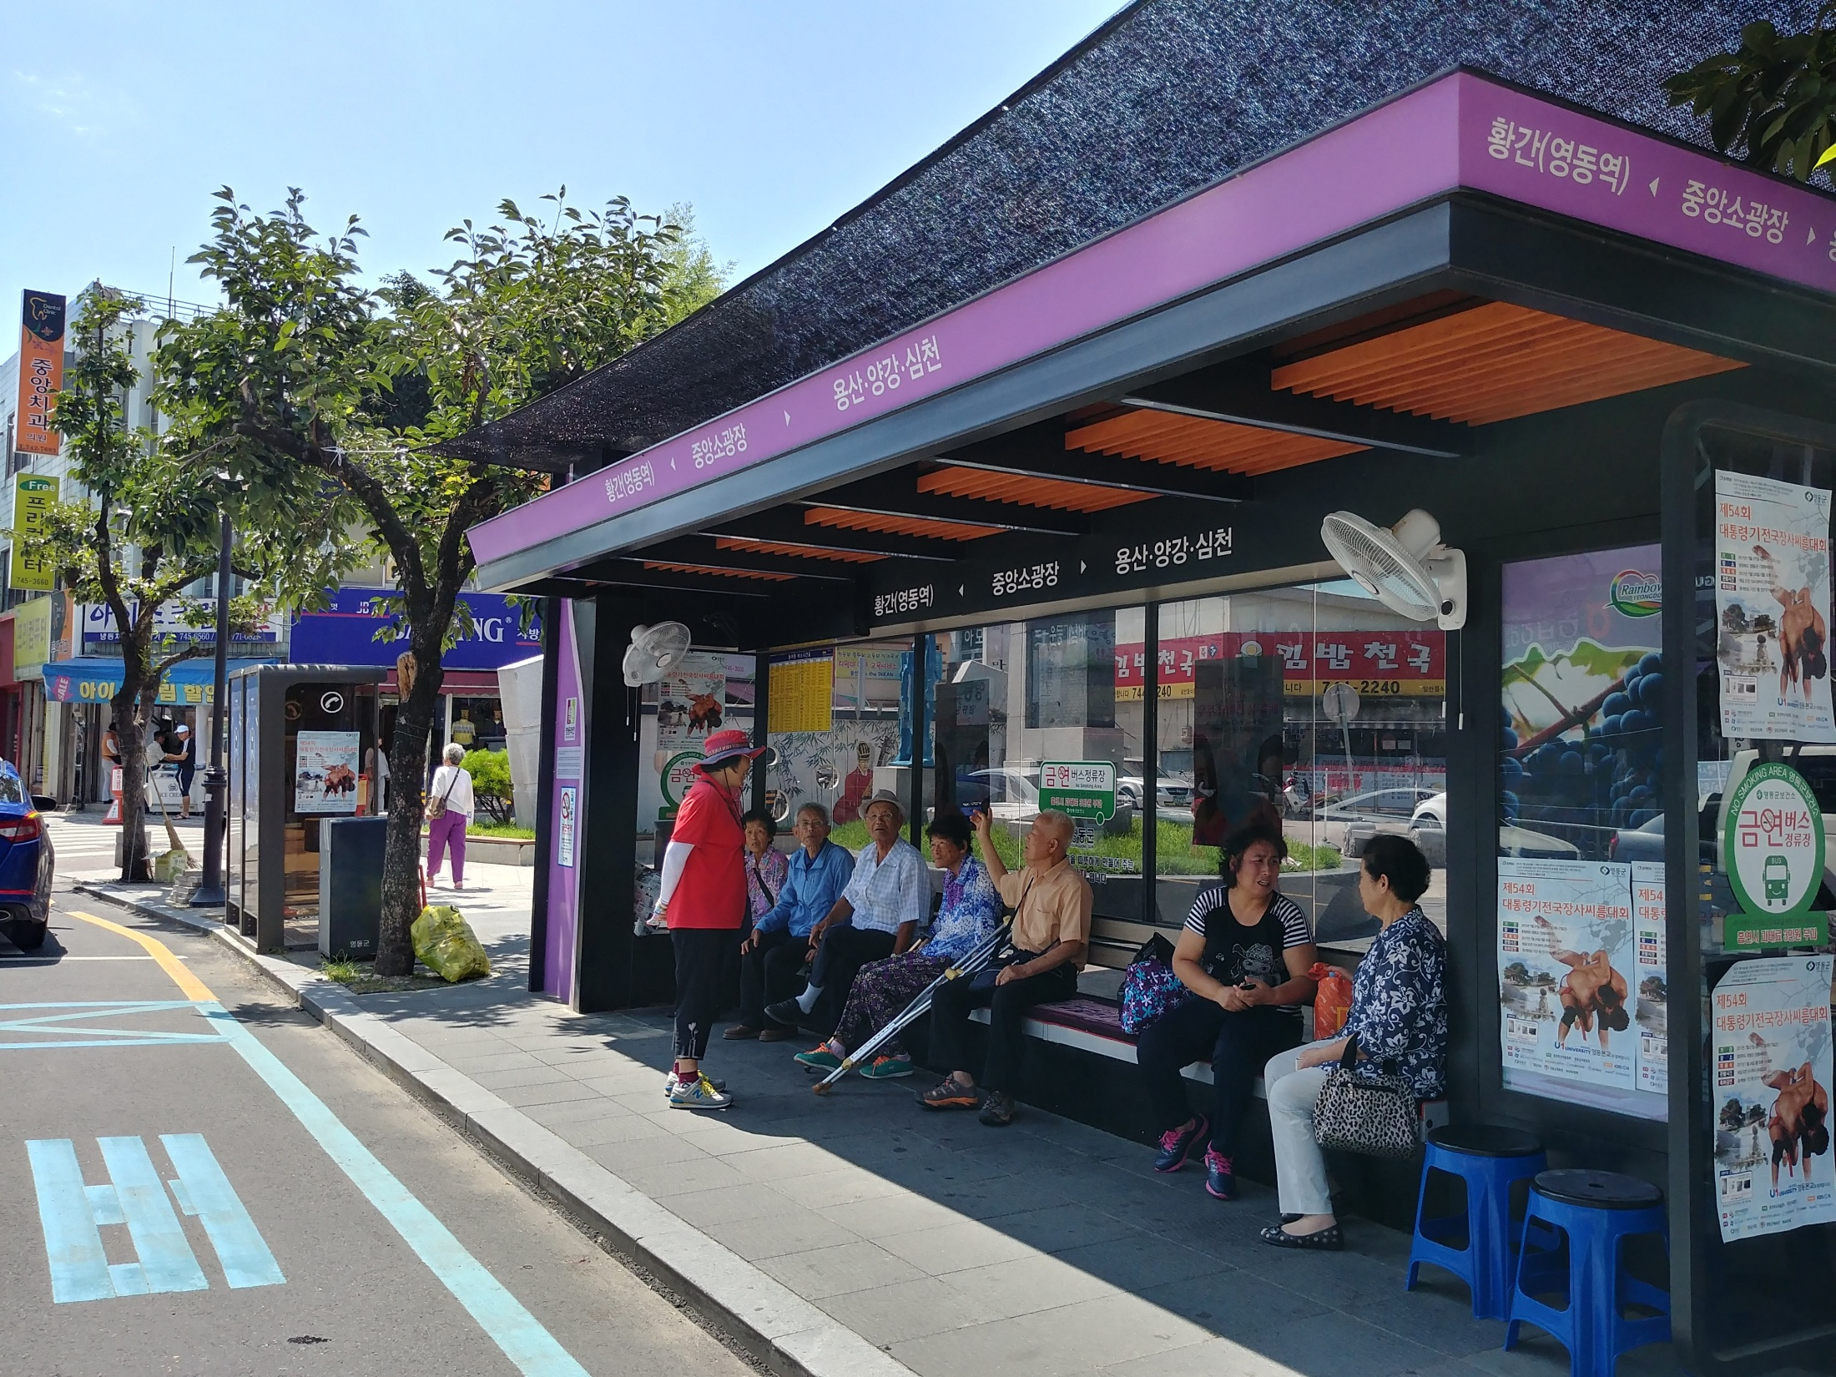
건설교통과
Notes:
1
먼저, 지금의 옥천입니다.

Slide 2
9-1. 귀농귀촌 마을 가로등 지원사업
8. 1(수) ∼8. 31(목)/11개읍면 40개소 / 30백만원
내용 : 고효율 LED 보안등 설치
9-2. 읍면소재지 보안등 조도개선사업 추진
8. 1(수) ∼8. 31(목)/209개소(영동,매곡,용화,양산)/260백만원
내용 : 소재지중심 및 이면도로 LED 보안등 설치
9-3. 교통성 검토 용역 추진
8월 ~10월 / 영동읍 시가지 / 19,570원
내 용 : 주차개선 방안 및 영산동 복층화 사업 교통성 검토

Slide 3
9-4. 구교리 공영주차장 조성사업 추진
8.1.(수) ~ 8.31.(금) / 현대교회 옆 / 4,060㎡/1,100백만원
내 용 : 시험발파 및 주민의견 수렴
9-5. 회전교차로 설치 사업 추진
8월 ∼12월/ 3개소(부용3,구교1,구교2) / 400백만원
내 용 : 보상협의 및 설계 보완 검토
9-6. 만남의 광장조성사업 추진
8월∼10월 / 부용리 이수한우 앞 6,470㎡/ 400백만원
내 용 : 사업착공

Slide 4
9-7. 군도 및 농어촌도로 확포장 사업 추진
사 업 명 | 사 업 량 | 사 업 비(백만원) | 내 용 | 비고
합 계 | 14개노선/903km | 9,371
추풍령(사부리)도로확포장 | L=0.6km ,B=8.0m | 300 | 보상협의
산막~조동간 도로확포장 | L=0.6km, B=8.0m | 300 | 관계기관협의 및 보상협의
추풍령(계룡리)도로확포장 | L=0.6km, B=6.0m | 350 | 보상협의
학촌~마곡간 도로확포장 | L=0.9km, B=6.0m | 750 | 보상결정
횡지~구백간 도로확포장 | L=0.6km, B=6.0m | 1,000 | 보상결정
광평도로확포장 | L=0.25km, B=8.0m | 500 | 관계기관협의 및 보상협의
하가도로확포장 | L=0.1km, B=6.0m | 190 | 공사착공
율리~한석간 도로확포장 | L=0.86km, B=8.0m | 1,750 | 사업준공
약목~각계간 도로확포장 | L=0.56km, B=6.0m | 769 | 포장공 시공
구강~죽산간 도로확포장 | L=1.72km, B=3~8m | 600 | 보상협의
봉곡리(텃골) 도로확포장 | L=0.47km, B=6.0m | 1,200 | 배수공 및 구조물공 시공
노근-우천간 도로확포장 | L=0.65km, B=8.0m | 500 | 관계기관협의(한국도로공사)
월전~남악간 도로확포장 | L=0.6km, B=3~4.0m | 700 | 토공 및 구조물공 시공
상청화도로확포장공사 | L=0.52km,B=5.5m | 462 | 공사착공

Slide 5
9-8. 일반농산어촌개발 사업 추진
농촌중심지활성화사업
해 당 면 | 사 업 기 간 | 추 진 내 용 | 비고
합 계 | 8개 면 | 공정계획에 따라 추진
상촌면 | 2012년 ~ 2018년 | 복지문화회관 관련부서 협의
심천, 학산면 | 2012년 ~ 2018년 | 세부공종 마무리 공사 추진
추풍령면 | 2013년 ~ 2018년 | 도시계획도로 변경 협의
용산면 | 2015년 ~ 2019년 | 복지회관 증축 착수
매곡, 용화면 | 2017년 ~ 2021년 | 기본계획(안) 도 협의
양강면 | 2018년 ~ 2022년 | 기본계획 착수
창조적마을만들기사업
해 당 마 을 | 사 업 기 간 | 추 진 내 용 | 비고
합 계 | 12개 마을 | 공정계획에 따라 추진
죽촌, 임계, 유점 | 2015년 ~ 2018년 | 세부공종 공사 추진
평전, 개춘, 철동, 고당1 | 2017년 ~ 2018년 | 시행계획 착수
산뜰애, 죽산, 내룡, 신항, 압치 | 2018년 ~ 2020년 | 기본계획 착수

Slide 6
9-9. 기타 현안업무
자동차 의무보험 가입 촉구서 발송 / 8명
주정차 위반 과태료 처분 사전통지 / 6.13.~7.18. 위반차량 / 4,560천원(8.24. 까지)
여객자동차 터미널 내 불법촬영장치 점검 / 시외버스터미널 외 3개소 / 몰래카메라 설치 여부 등
행복주차장 조성 / 2개소(영동초, 영신중) 60백만원 / 사업착공
군도 및 농어촌도로 재포장사업(2차분) / 당곡 지구 외 5개소 L=6.66km / 사업준공
군도 및 농어촌도로 재포장사업(3차분)/ 서산 지구 외 3개소 L=2.3km / 사업착공
도로유지보수사업 추진(1차) / 서산지구 외 3개소, 237백만원 / 사업착공
금계국 식재 대상지 조사 / 11개읍면 , L=410km / 전수조사
어린이,노인보호구역 정비 / 영동제일요양병원 앞 외 5개소 / 사업착공
과속방지턱 보수 / 불량개소에 대한 조사 및 보수 실시
19년 제설대책 수립 / 제설장비 구입 등 예산확보
농업생산기반시설 유지관리사업 추진 /1회추경 8지구 235백만원/사업착공
하반기 농업생산기반시설 용배수로 준설 공사 추진 / 11개 읍면 / 설계 및 공사 착공
2019년도 농업생산기반시설 정비사업 수요조사 / 11개 읍면 / 대상지 조사

Slide 7
▣ 이달의 중점 홍보 사항
관내 지방도로 풀깍기 홍보
- 홈페이지 및 감고을소식지
2019년 일반농산어촌개발사업 신청홍보
- 홍보방법 : 홈페이지 및 지방지
축제대비 가로등 안전점검 홍보

